Slide 1


PENERAPAN IMPROVEMENT UNTUK MENINGKATKAN KINERJA
THERE IS ALWAYS ROOM FOR
IMPROVEMENT
Sentral Sistem Consulting
Solution For Your Business Improvement

Slide 2
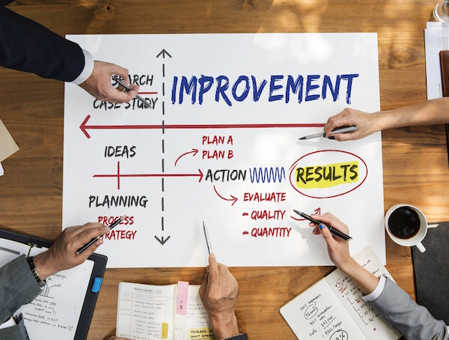
KENAPA KITA PERLU
IMPROVEMENT......???

Slide 3

Bisakah kita mencapai hasil yang lebih baik dengan hanya mengerjakan rutinitas ?
Kita ingin menurunkan angka kemacetan, tapi kita masih menjalankan manajemen transportasi seperti yang biasa kita lakukan
Kita ingin menurunkan angka customer claim, reject internal, pending delivery dengan menggunakan
Cara pengendalian produksi
Cara pengendalian anak buah,
Cara melakukan kontrol
seperti yang sudah biasa kita lakukan
Anak buah kita tidak disiplin. Kita ingin anak buah kita menjadi lebih disiplin, tapi kita masih menggunakan cara yang sama dalam mengelola (manage) anak buah.
Kita ingin mencapai target yang lebih baik, tapi kita hanya mengerjakan hal yang sama.

Slide 4


RUTINITAS VS HASIL
Jika kita mengerjakan RUTINITAS (tanpa adanya perubahan), maka kita :
Akan mendapatkan hasil yang sehari-hari kita peroleh atau
Mendapatkan hasil yang lebih buruk dari hasil yang pernah kita capai, karena external berubah
SATU-SATUNYA CARA UNTUK MERUBAH HASIL ADALAH DENGAN MELAKUKAN IMPROVEMENT YANG
BERSIFAT PERUBAHAN

Slide 5
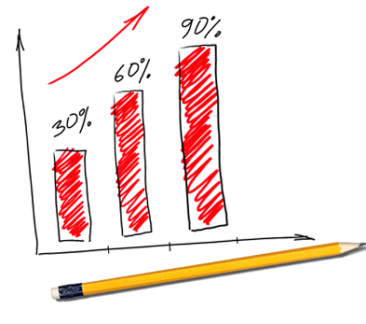
Definisi Target dan Activity Plan
Target adalah tujuan, sedangkan activity plan adalah tindakan yang dilakukan untuk mencapai target
Target adalah hasil (result), sedangkan activity plan adalah proses untuk mencapai hasil
Pencapaian Sebelumnya
TARGET
Activity plan (proses)
Sales naik 25%
Sales : Rp 28,5 Milyar
Sales : Rp 22,8 Milyar
Alternatif 1 :
Menambah jumlah sales
Alternatif 2 :
Meningkatkan produktifitas
sales melalui ……….

Slide 6


PENETAPAN TARGET
SMART :
Spesific
Measurable + Lebih baik dari pencapaian sebelumnya
Agreed
Reasonable, bisa dicapai oleh sebagian orang
Time bound
Tidak sekedar mencapai lebih baik dari sebelumnya, namun harus terintegrasi hingga menuju ke Visi Perusahaan.

Slide 7

Program Kerja = Sesuatu yang baru bukan rutinitas
TARGET → LEBIH BAIK DARI SEBELUMNYA
MENGERJAKAN RUTIN AKAN MENDAPATKAN HASIL YANG SAMA ATAU BAHKAN BISA LEBIH RENDAH KARENA KONDISI BERUBAH
PROGRAM KERJA HARUS YANG SIFATNYA PERUBAHAN

Slide 8
Kenapa Perusahaan Mengalami Krisis ??
Terlena, merasa sudah cukup, puas dengan hasil yang sudah dicapai.
Fokus pada rutinitas, tidak menyadari perubahan external yang berdampak pada “apa yang sudah baik menjadi biasa atau bahkan menjadi tidak baik”
Pembiaran masalah (sengaja atau tidak sengaja) yang terakumulasi menjadi masalah besar → efek bola salju
Apa yang menyebabkan Nokia maupun BBM terpuruk di Indonesia ?
Krisis terjadi akibat perusahaan terfokus pada rutinitas (tidak melakukan perubahan), terlambat dalam merespond perubahan

Slide 9
KENAPA MASALAH TIDAK KUNJUNG TERSELESAIKAN ?
Perusahaan “Selalu Sukses”, baru saja merekruit Direktur Baru, Bapak Top.
Bapak Top terkenal sebagai orang yang idealis, punya moral yang baik, bertanggung jawab, pekerja keras, dan punya kemampuan komunikasi yang baik
Sebagai orang yang idealis, Bapak Top ingin cepat menyelesaikan masalah yang terjadi di Perusahaan. Bapak Top berpendapat bahwa diperlukan tindakan yang cepat untuk mengatasi permasalahan yang terjadi. Oleh karena itu Bapak Top menerapkan sistem meeting harian membahas permasalahan yang terjadi kemudian segera menyelesaikan permasalahan tersebut. Misalnya : Produksi kekurangan material, Bapak Top kemudian ikut membantu melakukan follow up supaya material cepat disediakan. Mesin rusak, Bapak Top kemudian segera menginstruksikan untuk membetulkan mesin tersebut bahkan jika spare part tidak ada, Bapak Top langsung menginstruksikan untuk membeli spare part.
6 bulan terus berjalan seperti ini, Bapak Top bingung kenapa masalah tidak habis-habis, satu masalah selesai, muncul masalah lain. Karena masalah dirasakan tidak habis-habis, Bapak Top akhirnya menjadi stress.

Slide 10

Kenapa IMPROVEMENT tidak terjadi, atau berjalan lambat?
Sudah merasa cukup, merasa kondisi saat ini sudah optimal
Berpikir masalah terjadi karena external
Pengetahuan, mengandalkan ide berdasarkan pengalaman dan pengetahuan yang ada.
Pelaksanaan
Terjebak dengan rutinitas, tidak ada waktu untuk melakukan improvement
Berhenti sebelum selesai (PDCA keliru, Plan-Do-Cancel-Again)

Slide 11

Kenapa Bapak Bingung
Gagal melakukan Perubahan ?
Bapak Bingung, manager produksi ketika diinterview mengenai permasalahan anak buah tidak konsisten mengikuti standard, memberi alasan sebagai berikut :
Anak buah saya bandel-bandel. Ditempat saya sebelumnya tidak seperti ini, anak buah saya gampang diatur, makanya reject di tempat kerja saya sebelumnya rendah. Bahkan tempat kerja saya sebelumnya 2 tahun berturut-turut mendapat predikat supplier terbaik dalam hal kualitas.
Terkadang saya mengalami dilema antara mengikuti standard tapi memberhentikan produksi atau menjalankan produksi dengan sistem akal-akalan (tidak mengikuti standard) yang penting outputnya tercapai. Ketika disuruh memilih, tentu saja saya memilih untuk melanggar standard tapi outputnya tercapai, kalau itu tidak dilakukan, perusahaan akan kehilangan lebih besar (productivity turun, tidak bisa kirim barang dan akan mendapat finalti dari Customer). Kenapa standard tidak bisa diikuti ? faktornya banyak: misalnya material yang tidak konsisten mutunya, mesin yang sering bermasalah, alat produksi yang umurnya sudah tua, dll
Saat diminta untuk melakukan perubahan, Bapak Bingung menyatakan susah untuk merubah,
“Dulu saat bekerja di tempat lama, saya berhasil membawa perusahaan 2x mendapatkan gelar supplier terbaik, namun di sini lingkungannya beda, tidak mendukung. Saya juga pernah membicarakan hal ini ke Manajemen, namun Manajemen malah balik bertanya ke saya solusinya apa ? Sekarang ini daripada saya stres ngomel-ngomel, nanti juga malah dijauhin orang, mending saya bekerja apa adanya saja.”

Slide 12

Menyusun Program Kerja harus berdasarkan data dan fakta
Perusahaan XYZ mempunyai Target : Menaikkan profit
Analisa kondisi saat ini
Perusahaan memiliki 10 jenis produk.
Produk B memiliki profit lebih besar karena materialnya di produksi sendiri.
Produk C kompetitornya adalah produk impor dengan harga 40% lebih mahal.
Saat ini 70% pemenuhan kebutuhan produk C dalam negeri dipenuhi oleh produk import, karena belum banyak perusahaan yang mengetahui bahwa produk C sudah ada di lokal.
Berdasarkan analisa diatas, apa program kerja yang tepat untuk Perusahaan XYZ ?
……………………………………………………………………………………………………………..
………………………………………………………………………………………………………………
………………………………………………………………………………………………………………

Slide 13

MENURUT ANDA Apakah Strategi Dari BUPATI Antah Berantah sudah tepat ?
Bupati Antah Berantah memiliki permasalahan pengangguran yang tinggi. Sudah 5 tahun terakhir angka pengangguran relatif tinggi, tidak ada penurunan yang cukup berarti. Kondisi kabupaten Antah Berantah saat ini :
Kabupaten Antah Berantah saat ini menjadi pusat Industri. 7 tahun terakhir banyak berdiri perusahaan besar di daerah Antah Berantah
Hasil penelitian menyajikan data 70% pengangguran adalah penduduk lokal
Untuk mengatasi masalah pengangguran, Bupati Antah Berantah kemudian menyusun program kerja untuk menambah jumlah industri yang berinvestasi. Dengan bertambahnya Industri, akan bisa menyerap tenaga kerja sehingga angka pengangguran bisa ditekan.
Berdasarkan kasus diatas, menurut Anda apakah program kerja Gubernur Antah Berantah sudah cukup tepat ?

Slide 14
Penyebab Improvement Tidak Terjadi
Penyebab utama :
Motivasi Improvement Ada tapi Tidak Terealisasi
Motivasi Improvement
Kurang / Tidak Ada
Takut / malu mengeluarkan Ide Improvement
Lingkungan tidak mendukung, tidak ada saluran untuk menyampaikan ide
Knowledge kurang, kemampuan melakukan analisa kurang
Improvement hanya bersifat project, improvement berjalan sesaat, setelah itu kembali ke kondisi semula
Sudah merasa cukup, tidak perlu Improvement
Merasa bahwa improvement hanya untuk menguntungkan perusahaan
Merasa improvement merepotkan, hanya menambah pekerjaan
Sibuk dengan rutinitas
Banyak masalah yang harus diselesaikan

Slide 15
Alternatif Sumber Pembuatan Program Kerja
Program kerja pengembangan Manusia
Optimalisasi talenta
Merubah pola pikir
Menambah pengetahuan atau wawasan untuk memperkaya alternatif ide dalam analisa maupun melakukan perubahan
Program kerja untuk mengatasi masalah
Mengurangi masalah yang sering terjadi tahun sebelumnya.
Goals dari program kerja : Menciptakan sistem yang berbasis pencegahan, sehingga waktu tidak tersita untuk membereskan masalah
Teknik : Problem solving, teknik polisi. Identifikasi fakta, menetapkan “Sumber Penyebab”, dan menyusun sistem pengendalian terhadap penyebab masalah.
Program kerja untuk mengatasi future problem, future opportunity
Membaca potensi masalah atau potensi peluang yang akan terjadi di masa depan.
Goals dari program kerja : Menghindari masalah yang mungkin terjadi, atau menangkap peluang yang akan terjadi di masa depan.
Teknik : Prediksi. Identifikasi issue valid bukan hoax yang terjadi saat ini dan beberapa tahun ke depan dan memprediksi potensi dampak negatif atau positif yang mungkin terjadi.
Program kerja innovative, menciptakan ide-ide baru yang out of the box
Perusahaan menciptakan ide baru, ide produk atau ide proses
Goals : Menciptakan hasil yang lebih baik di banding tahun lalu, dibanding kompetitor
Teknik : kreatifitas, menerapkan hal-hal yang baru yang bisa didapat dari hasil benchmark, atau mengikuti perkembangan teknologi/ keilmuan

Slide 16

PENGEMBANGAN MANUSIA

Slide 17
Studi Kasus : OPTIMALISASI TALENTA
Perusahaan ABC memproduksi 510 varian produk dengan total 1200 alat cetak. Data kerusakan alat cetak tercatat kurang lebih 150 alat cetak yang rusak dalam 1 bulan, atau sekitar 6 -7 alat cetak per hari. Total pekerja untuk perawatan dan perbaikan alat cetak ada 10 orang, namun dirasakan masih kurang oleh Manager, namun menurut Manajemen orang sudah cukup dan Manajemen juga tidak setuju dengan mensubkan pekerjaan ke luar. Berikut profil pekerja yang ada di bagian perawatan dan perbaikan alat cetak.
Nama | Kelebihan | Kekurangan
Dono | Memiliki kemampuan analisa dengan baik | Dalam melakukan repair lambat
Indro | Dalam melakukan repair cepat, kemampuan mengatur orang juga lumayan baik | Kemampuan analisa kurang, sering melakukan kesalahan akibat kemampuan analisanya yang kurang
Kasino | Dalam melakukan repair cepat | Kemampuan analisa biasa-biasa saja, inisiatif kurang harus menunggu perintah
Joni | Kemampuan analisa bagus, tapi banyak akal-akalan akibatnya perbaikan tidak permanen, punya prinsip yang penting jalan dulu | Malas mencatat, agak susah diatur. Punya prinsip : kasih saya saja, nanti saya beresin. Pokoknya Bos tahu beres saja deh. Cenderung bekerja sendiri.
2 orang madya, pengalaman 1-2 tahun
4 orang junior yang baru lulus STM

Slide 18

Pembentukan Perilaku
Informasi
Persepsi
Perilaku
Pola Pikir

Slide 19

The Wolves In Me
Serigala Dalam Diriku

Slide 20
CONTOH PERUBAHAN POLA PIKIR
Tidak mencari siapa yang salah, TETAPI MENCARI KELEMAHAN SISTEM UNTUK MASA DEPAN YANG LEBIH BAIK (THERE IS NOT MISTAKE ONLY LESSON)
Pemimpin bukan mandor, PEMIMPIN ADALAH COACH
Beralih dari melakukan tindakan setelah Ada Masalah, menjadi MELAKUKAN TINDAKAN SEBELUM MENJADI MASALAH, RISK BASED THINKING
PROGRAM KERJA BUKAN AKTIFITAS RUTIN, PROGRAM KERJA HARUS YANG BERSIFAT PERUBAHAN, SESUATU YANG BARU
TETAPKAN POLA PIKIR LAIN YANG INGIN
ANDA TANAMKAN DIDALAM PERUSAHAAN

Slide 21

BASIC POLA PIKIR 4
MERUBAH MANUSIA
Merubah MANUSIA
Perubahan Pola Pikir
+
Menambah wawasan

Slide 22


PROGRAM KERJA UNTUK MENGATASI MASALAH
@sentralsistem.com

Slide 23
2 Jenis Masalah dan Penyebabnya
KETIDAKSTABILAN | KETIDAKMAMPUAN
Terjadi perubahan trend Dulu bagus, sekarang jelek Kadang bagus, kadang jelek Bisanya stok cukup, sekarang jadi tidak cukup | Tidak terjadi perubahan trend Dari dulu memang jelek Reject stabil di angka 2% s/d 3% Setiap kali ada stok opname selalu ada selisih
Penyebab : Ada faktor pencetus yang tidak selalu ada di proses “Muncul”, menyebabkan proses menjadi tidak stabil | Penyebab : Ada faktor penyebab “yang selalu ada” yang menyebabkan proses menjadi tidak mampu
PENYELESAIAN MASALAH : Identifikasi faktor pencetus, kemudian perbaiki faktor pencetus tersebut | PENYELESAIAN MASALAH Modifikasi, kondisi saat ini tidak mampu

Slide 24

Coba Anda Simpulkan Permasalahan yang terjadi berdasarkan fakta yang ada
Target :
Meningkatkan akurasi stok di sistem vs aktual
Fakta :
Pencatatan pengambilan barang tidak langsung dilakukan, sering dilakukan ambil barang dulu baru pencatatan belakangan
Ketika malam tidak ada orang gudang. Produksi ambil barang tapi tidak ada media pencatatan untuk pengambilan barang, paginya baru produksi lapor atau orang gudang menanyakan ke produksi
Gudang tidak terkunci semua orang bisa ambil barang
Barang yang selalu selisih adalah indirect material
Prosedur pengambilan barang masih terlalu general, hanya disebutkan setiap ambil barang harus dicatat.

Slide 25

Workshop
Tetapkan Program Kerja untuk pengembangan Manusia
Tetapkan 5 masalah besar yang sering terjadi di tahun lalu, yang menghabiskan waktu, energi, biaya yang cukup besar untuk menangani masalah tersebut
Pilih 1 masalah dari 5 masalah besar tersebut yang merupakan masalah ketidakstabilan
Analisa berdasarkan data dan fakta dan tetapkan program kerja untuk menghilangkan masalah tersebut.

Slide 26
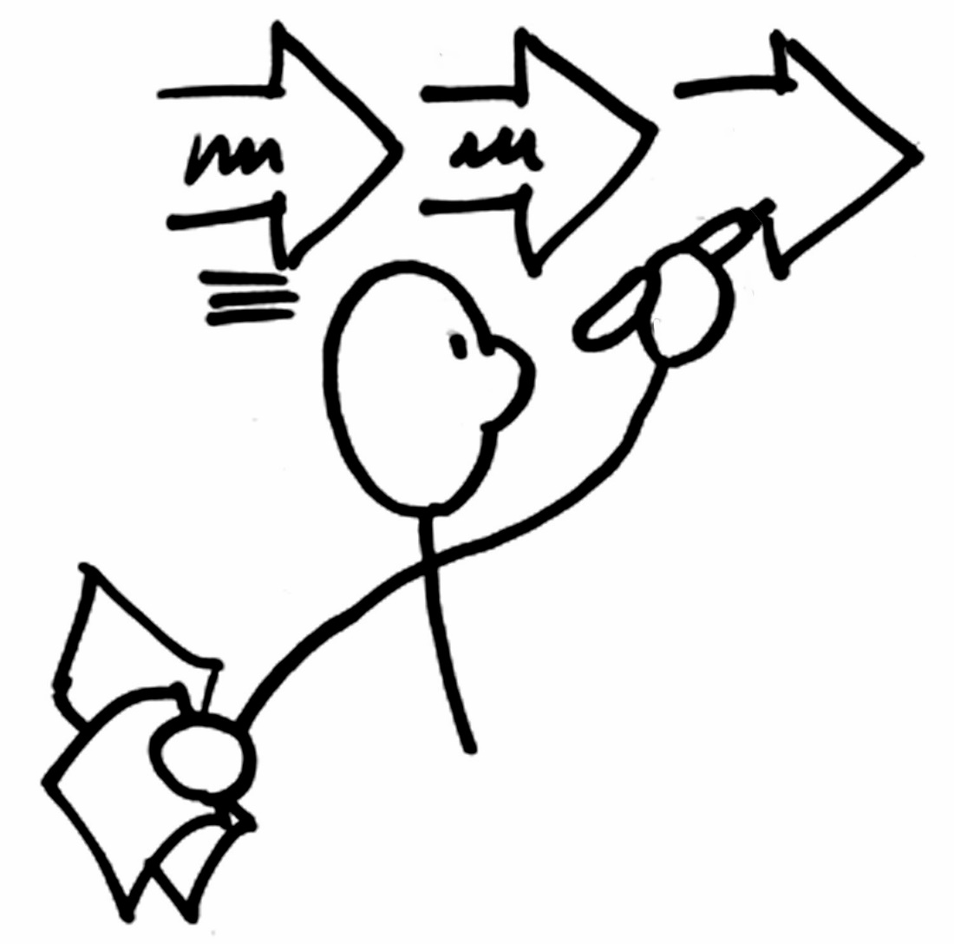
Program kerja untuk mengatasi
Future Problem dan Menangkap Future Opportunity
Membaca potensi masalah atau potensi peluang yang “mungkin” terjadi di masa depan.
Goals dari program kerja :
Menghindari masalah yang mungkin terjadi,
Menangkap peluang yang akan terjadi di masa depan.
Teknik : Prediksi. Identifikasi issue valid bukan hoax yang terjadi saat ini dan beberapa tahun ke depan dan memprediksi potensi dampak negatif atau positif yang mungkin terjadi.

Slide 27

Apakah risiko itu?
Kaizen/Rev 00(c) Copyright, Sentral Sistem Agustus 2019

Slide 28

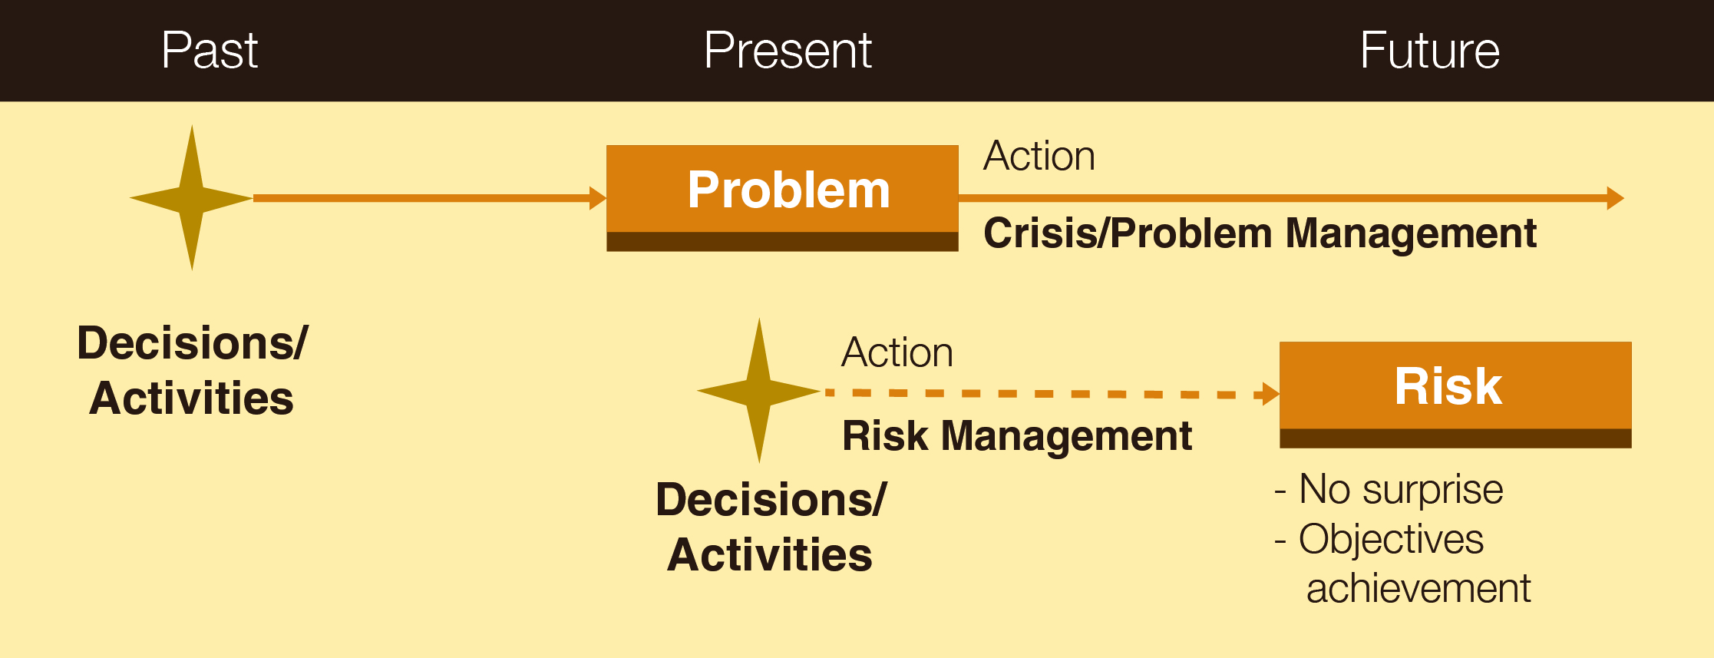
Apakah risiko itu?
Konsep “Problem” versus “Risk”
Problem/Krisis:
Terjadi saat ini
Akibat keputusan/aktivitas masa lalu
Risiko:
Berdampak pada masa depan
Akibat keputusan/aktivitas saat ini

Slide 29

Apakah risiko itu?
Keterkaitan antara Sasaran, Ketidakpastian dan Risiko:
Identifikasi
Diukur
DAMPAK
KPI/ Project Delivery/
Visi/ dll
+
ISU/ PERISTIWA SAAT INI
DAN
BEBERAPA TAHUN KEDEPAN
Sasaran
Proses
masa
depan
-
Identifikasi
DAMPAK
Ketidakpastian
Diukur
ƒ(Likelihood,Consequence) ?

Slide 30

Program Kerja Inovative,
menciptakan ide-ide baru yang out of the box
Perusahaan menciptakan ide baru, ide produk atau ide proses
Goals :
Menghilangkan duplikasi pekerjaan
Menghilangkan Pemborosan
Meningkatkan Nilai
Efisiensi biaya proses, Efisiensi biaya material
Teknik : kreatifitas, menerapkan hal-hal yang baru diluar kebiasaan, yang bisa didapat dari pengamatan pada Industri yang lain atau industri yang berbeda, atau mengikuti perkembangan teknologi/ keilmuan

Slide 31

TUGAS PEMIMPIN
bukan hanya mengendalikan operational/ rutinitas.
MENGATASI MASALAH SEHARI-HARI
(PROBLEM SOLVING/ CORRECTIVE ACTION)
MELAKSANAKAN PEKERJAAN LANGSUNG
(DIRECT OPERATING JOB)
MELAKSANAKAN OPERATIONAL
MEETING DENGAN CUSTOMER
MEMBUAT LAPORAN
PEKERJAAN SEHARI-HARI
(DAILY JOB)
PEKERJAAN
PEMIMPIN
MELAKUKAN PEKERJAAN KOORDINASI/
MONITORING
Program Kerja Untuk Meningkatkan Kinerja
(PROGRAM IMPROVEMENT/ PERBAIKAN SISTEM)
PROGRAM IMPROVEMENT adalah
Pekerjaan utama seorang PEMIMPIN

Slide 32
Tugas PEMIMPIN Fokus di (Plan & Check)
Aktifitas | Job Desc | Struktur
PLAN | Menyusun rencana | Pimpinan (thinker)
DO | Mengeksekusi program | Staff (executor)
CHECK | Mengontrol apakah program berjalan sesuai rencana. Jika tidak menetapkan solusi | Pimpinan (thinker)
ACTION | Mengeksekusi solusi yang telah ditetapkan | Staff (executor)

Slide 33


Job Function Manajemen Operational VS Jabatan
Semakin tinggi level jabatan porsi kerja di program peningkatan semakin tinggi
PERAN MANAJEMAN DALAM MANAJEMEN PERUBAHAN
Mendorong karyawan untuk membuat rencana perubahan
Mengkoreksi rencana perubahan untuk meningkatkan kualitas dari “suatu rencana”
Mengontrol pelaksanaan rencana kerja perubahan
Mendorong adanya koreksi atas rencana perubahan yang ternyata kurang efektif
100 %
100 %
60%
5% - 10%
Operator
Top Manajemen
Semakin tinggi jabatan
Operator tetap dituntut untuk proaktif menjalankan perubahan. 90% di rutin, 5-10 % program peningkatan
Top Manajemen Fokus ke program peningkatan. Rutinitas diserahkan ke sistem. 60% memikirkan program dan kontrol program peningkatan, 40 % rutinitas

Slide 34
EVALUASI PROGRAM KERJA
FOKUS perusahaan SEHARUSNYA tidak di pencapaian Target atau KPI TETAPI DI PROGRAM KERJA.
Fokus di program kerja → Membantu karyawan untuk mencapai KPI
Karyawan membuat program kerja
Cek program kerja. Apakah sudah bersifat perubahan ? Atau masih bersifat rutin, seperti job desc ?? Masih normatif belum spesifik ?
Injeksi Ide jika karyawan kurang kreatif
Monitoring pelaksanaan program kerja → Hati-hati dengan jebakan Urgent vs Important
Periksa pencapaian KPI, jika tidak tercapai koreksi program kerja
Jadikan Pencapaian Target Anda tercapai melalui Design,
PENCAPAIAN TARGET KARENA PELAKSANAAN PROGRAM KERJA

Slide 35

BAGAIMANA SUPAYA
IMPROVEMENT TEREALISASI....???

Slide 36
Change Paradigm
BAGAIMANA SUPAYA
IMPROVEMENT TEREALISASI....???

Slide 37

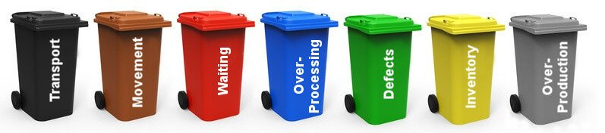
waste

Slide 38
OBJECTIVE
Mengerti apa waste (Pemborosan).
Memahami apa itu 7 waste atau 7 Pemborosan.
Mampu / dapat mengidentifikasi Pemborosan (waste) di area kerja masing masing.
Mampu menghasilkan beberapa ide tentang bagaimana untuk menangani pemborosan (waste)

Slide 39
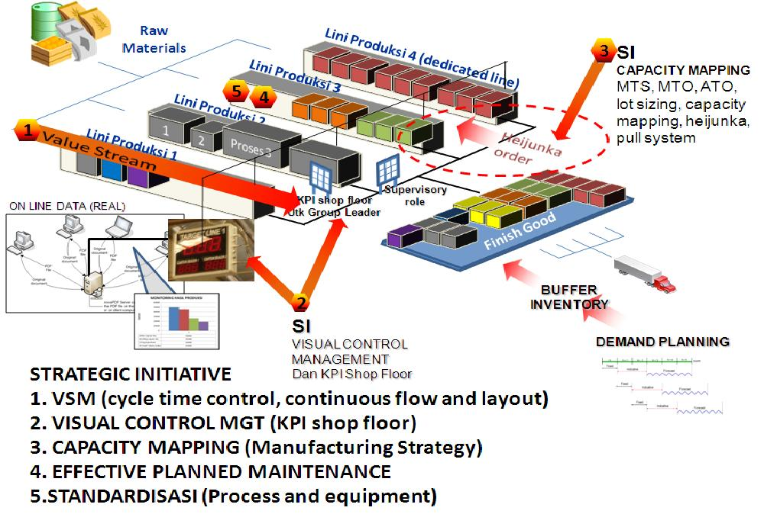
OPERATIONAL EXCELLENCE – STRATEGIC INITIATIVE

Slide 40
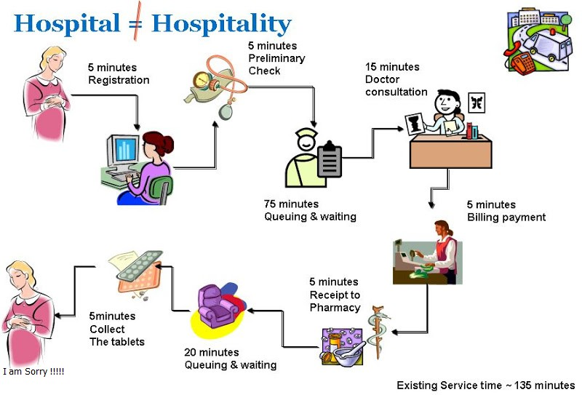
WASTE / MUDA

Slide 41
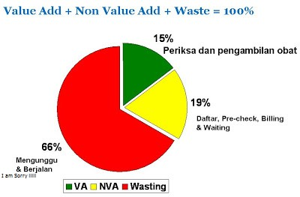
WASTE / MUDA

Slide 42
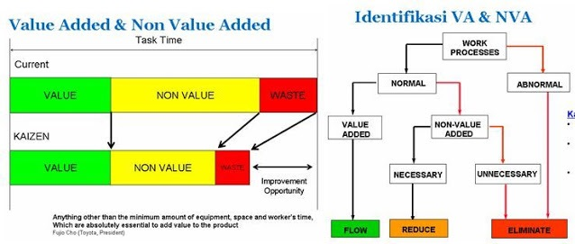
WASTE / MUDA
VALUE
NON VALUE
WASTE
VALUE
NON VALUE
WASTE
FLOW
REDUCE
ELIMINATE
Value Added adalah aktivitas yang benar-benar memberikan keuntungan penambahan nilai atas produk bagi Pelanggan dan menjadikan harga atas produk.
Non-Value Added (NECESSARY) adalah aktivitas yang tidak memberikan nilai tambah bagi Pelanggan namun masih dilakukan dengan alasan tertentu. (alasan regulasi maupun kontrol internal)
Waste adalah Non-Value Added (UNNECESSARY)

Slide 43
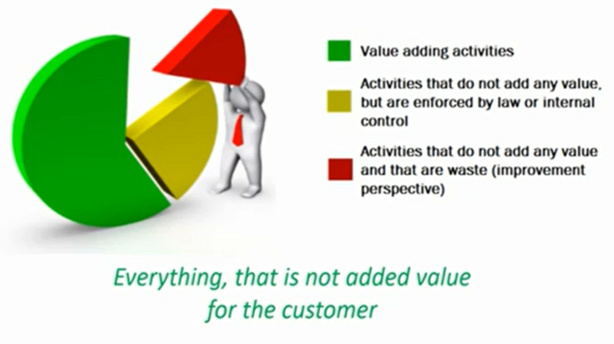

WASTE / MUDA

Slide 44
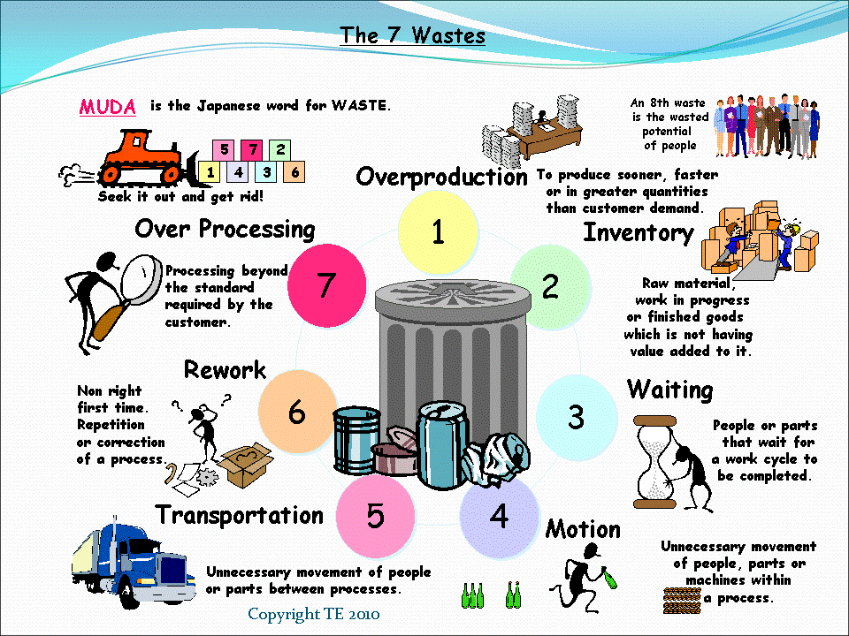

Slide 45
1. OVER PRODUCTION
Produksi berlebihan adalah memproduksi barang sebelum barang itu sebenarnya diperlukan.
Memproduksi barang yang berlebihan disebut sebagai “Just In Case”.
“In Case” mesinnya rusak,
“In Case” hasilnya ditemukan cacat,
“In Case” kiriman terlambat, dll.
( Kegiatan ini menimbulkan lead-time yang lama, akibatnya biaya penyimpanan menjadi tinggi, dan menjadi sulit untuk mengetahui adanya cacat)

Slide 46
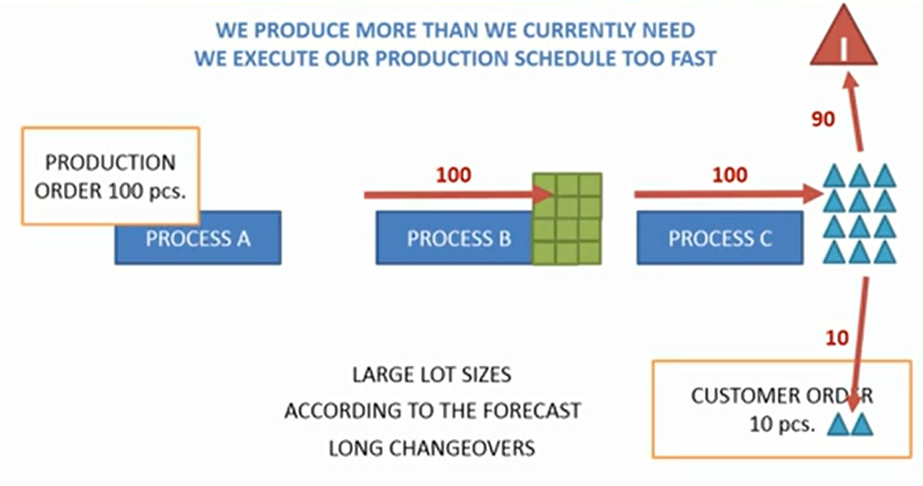
1. OVER PRODUCTION

Slide 47
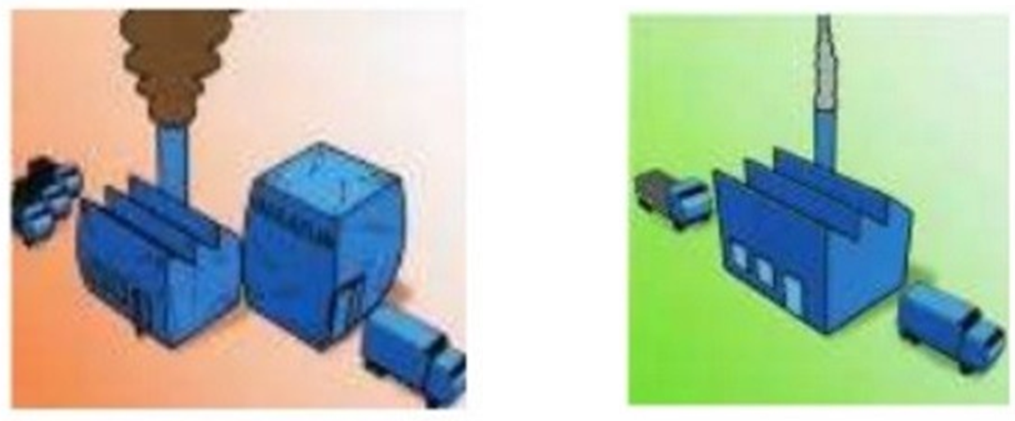


1. OVER PRODUCTION
Kelebihan produksi :
Menyebabkan perlu adanya proses pengendalian stock barang jadi.
Extra handling (Unecessary work)
Additional floorspace
Dead stock

Slide 48
1. OVER PRODUCTION
Penyebab dari produksi berlebihan :
Mesin yang tidak dapat diandalkan
Lebih menekankan untuk menjaga agar mesin tetap beroperasi
Mental "nanti kalau ..." atau "Just In Case ..."
Penjadwalan yang tidak stabil
Mencegah produksi berlebihan :
Penjadwalan dan hanya memproduksi apa yang segera dapat dijual / dikirim
Menerapkan sistim "KANBAN"
Preventive maintenance dan perawatan mandiri oleh operator

Slide 49
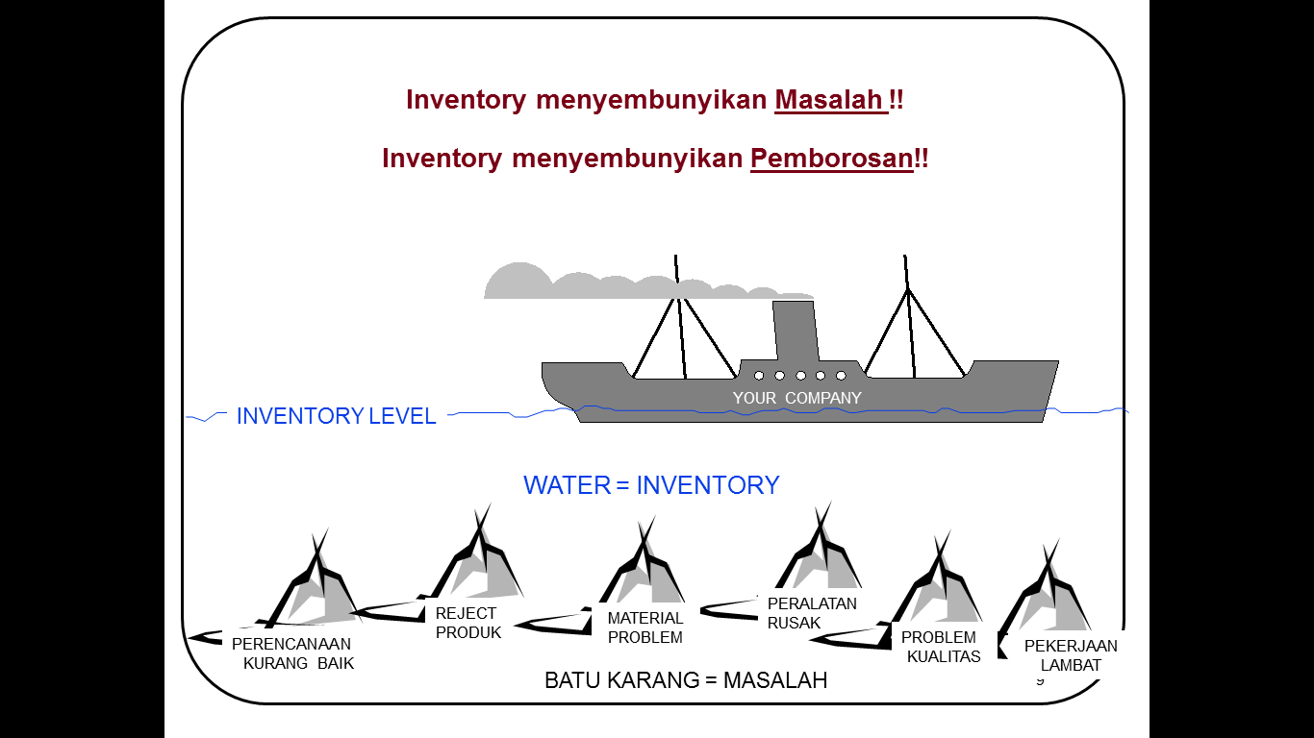
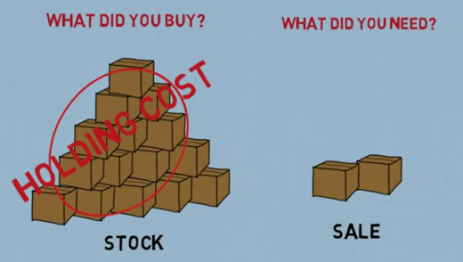
2. INVENTORY
Kelebihan persediaan cenderung menyembunyikan masalah di dalam pabrik yang seharusnya dikenali dan diperbaiki untuk meningkatkan kinerja operasionalnya.
Membutuhkan orang, peralatan dan ruang untuk menghitung, transportasi, menyimpan dan memeliharanya

Slide 50
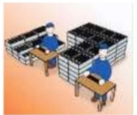
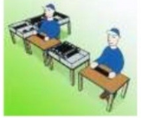

2. INVENTORY
Penyebab dari persediaan :
Akibat produksi berlebih
Permintaan tidak menentu dan tidak terpercaya
Perkiraan (forecast) buruk
Lead time produksi panjang
Waktu set up lama
Frekuensi kerusakan mesin tinggi
Kapasitas dalam rangkaian produksi yang tidak seimbang
Mencegah persediaan
Line balancing
Produksi 'one-piece-flow'

Slide 51
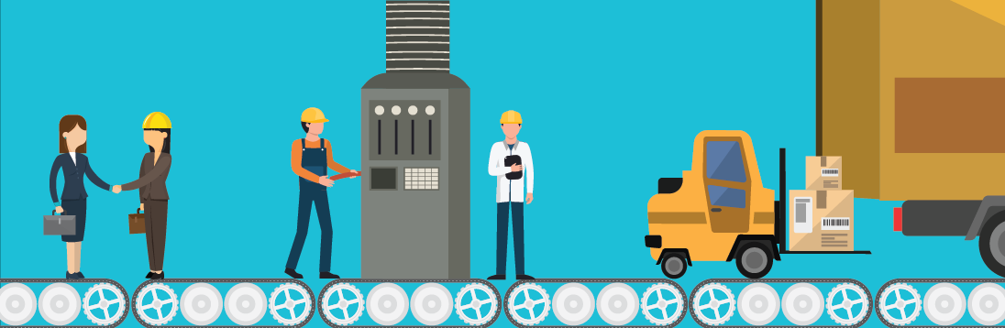
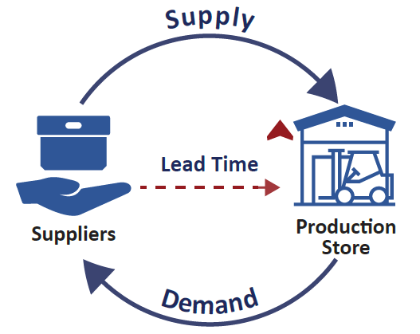
3. WAITING
Setiap saat barang-barang tidak berpindah atau tidak diolah maka terjadilah pemborosan menunggu.
Kebanyakan lead-time dari produk adalah menunggu proses berikutnya, ini biasanya karena aliran material dan informasi yang buruk, jarak antara proses kerja satu ke yang lainnya terlalu jauh.

Slide 52
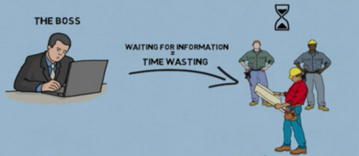
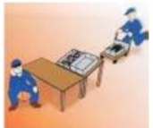
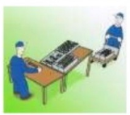
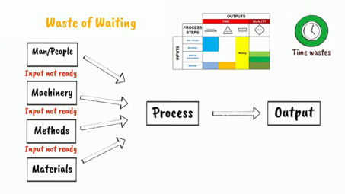
3. WAITING
Lead time yang lama
Produktivitas rendah
Efisiensi rendah
Biaya operasional tinggi
Waiting for material

Slide 53

3. WAITING
Penyebab dari pemborosan menunggu :
Beban kerja yang tidak merata
Penjadwalan yang tidak merata (Leveled)
Keputusan manajemen
Mencegah pemborosan menunggu :
Multiskill, operator dengan banyak kemampuan
Menyeimbangkan atau meratakan beban kerja
Preventive maintenance dan perawatan mandiri oleh operator

Slide 54

4. MOTION
Segala gerakan dari manusia atau mesin yang tidak memberi nilai tambah pada barang atau jasa.
Pemborosan ini berhubungan dengan ergonomi, dapat dilihat di semua gerakan seperti menekuk, meregang, berjalan, mengangkat, dan menggapai.
Bergerak belum tentu bekerja, mondar mandir kebingungan mencari sesuatu adalah pemborosan.

Slide 55
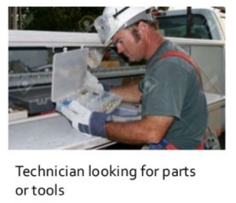
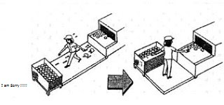
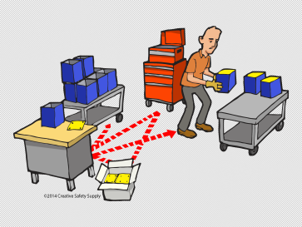
4. MOTION
Aliran material tidak menentu
Banyak pergerakan non-added value
Produktivitas menurun

Slide 56
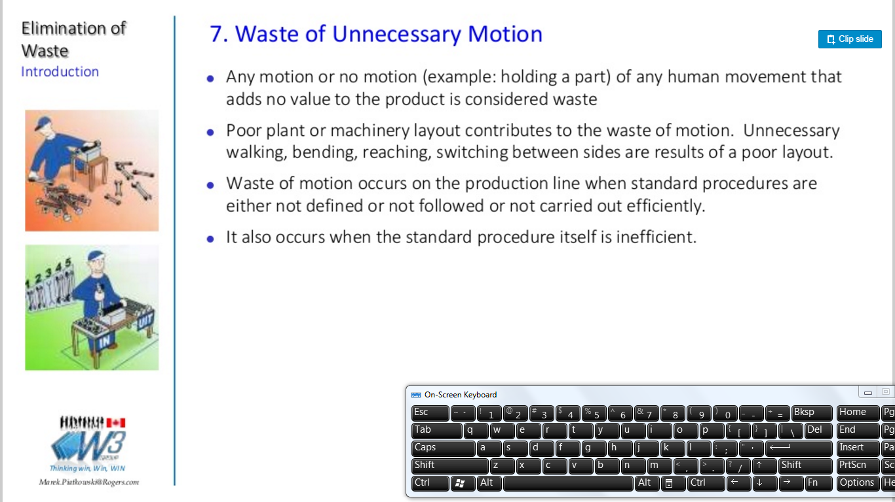
4. MOTION
Penyebab dari pemborosan gerakan :
Lay-out stasiun kerja yang buruk
Tempat kerja berantakan
Metode kerja tidak beraturan
Mencegah pemborosan gerakan Disiplin ber-5R

Slide 57
5. MOVEMENT
Memindahkan atau mengangkut produk dari proses ke proses adalah kegiatan yang tidak menambahkan nilai ke dalam produk.
Pergerakan yang berlebihan dan penanganan yang berlebihan akan menimbulkan kerusakan dan kemungkinan mengakibatkan mutu produk yang menurun.
Penyebabnya adalah tata ruang atau lay-out pabrik yang buruk dimana lokasi proses sebelumnya atau proses berikutnya terletak saling berjauhan.
Para pengangkut material sudah terbiasa dengan menangani proses pemindahan barang, padahal aktivitas ini menciptakan biaya produksi yang tidak menambahkan nilai dari sudut pandang pelanggan.

Slide 58
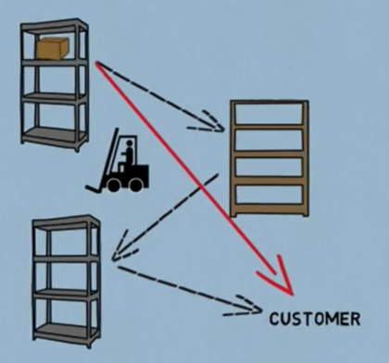
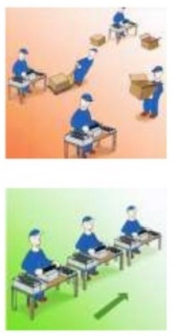
5. MOVEMENT

Slide 59
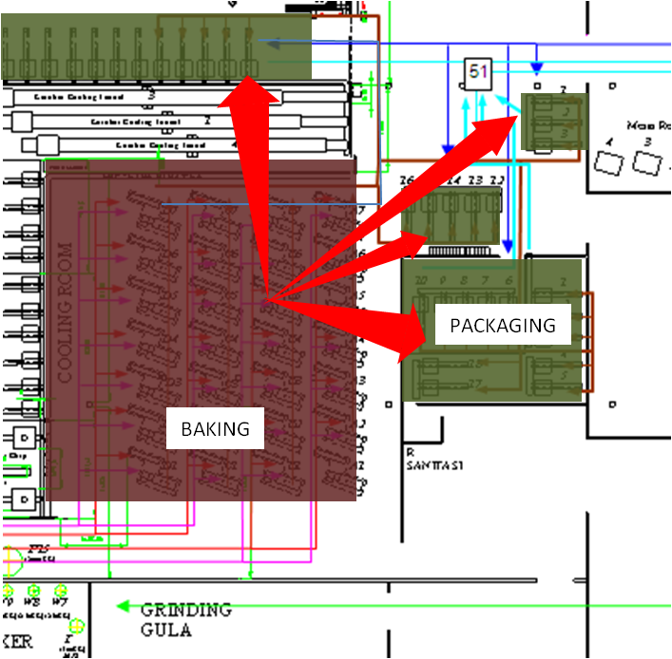
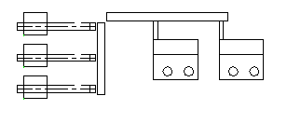

4. MOVEMENT
Lean : Production Cell Concept
Before
After
220 stick/min
70-90 stick/min
PACKAGING
110 stick/min
110 stick/min
BAKING
3 Packaging
2 Baking

Slide 60
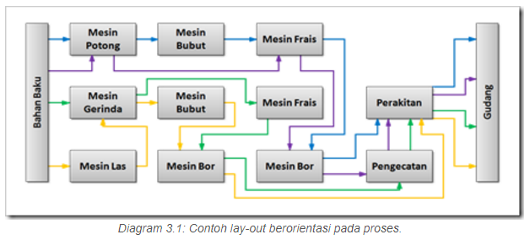
5. MOVEMENT
Penyebab dari pemborosan memindahkan :
Tata ruang atau lay-out pabrik yang buruk
Pemahaman terhadap aliran proses produksi yang buruk
Pertumbuhan produksi tidak disertai dengan strategi penataan lay-out kerja
Lay-out berorientasi pada proses

Slide 61
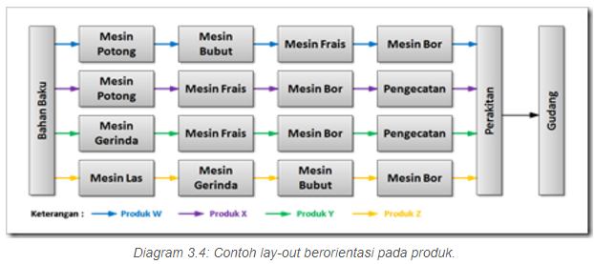
5. MOVEMENT
Mencegah pemborosan memindahkan :
Mendekatkan jarak antar proses
Lay-out berorientasi pada produk

Slide 62
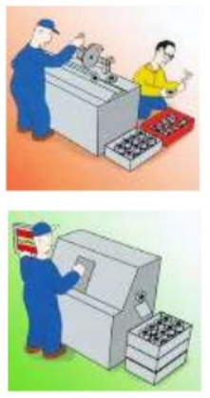
6. REWORK / DEFECT
Pemborosan ini berdampak langsung kepada kelangsungan hidup perusahaan dimana produk cacat mengakibatkan kerja ulang atau membuat produk skrap, biaya yang dikeluarkan pun luar biasa.
Dengan adanya produk defect/rework :
Adanya bahan tambahan pengganti yang rusak /Defect
Adanya biaya pemeriksaan defect
Adanya kegiatan re-inspeksi bahan NC
Adanya keluhan dari pelanggan

Slide 63
6. REWORK / DEFECT
Penyebab dari produk cacat :
Pengendalian proses yang lemah
Perencanaan perawatan yang buruk atau mesin yang tidak dapat diandalkan
Pendidikan, pelatihan, instruksi kerja yang buruk
Disain produk yang buruk
Permintaan Pelanggan yang sulit dipahami
Operator melakukan kekeliruan

Slide 64

7. OVER PROCESSING
Penyebab dari proses berlebihan :
Kesenjangan komunikasi
Kebutuhan Pelanggan yang tidak terdefinisikan dengan baik

Slide 65
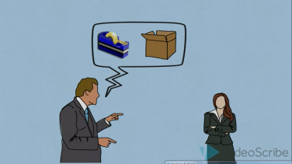

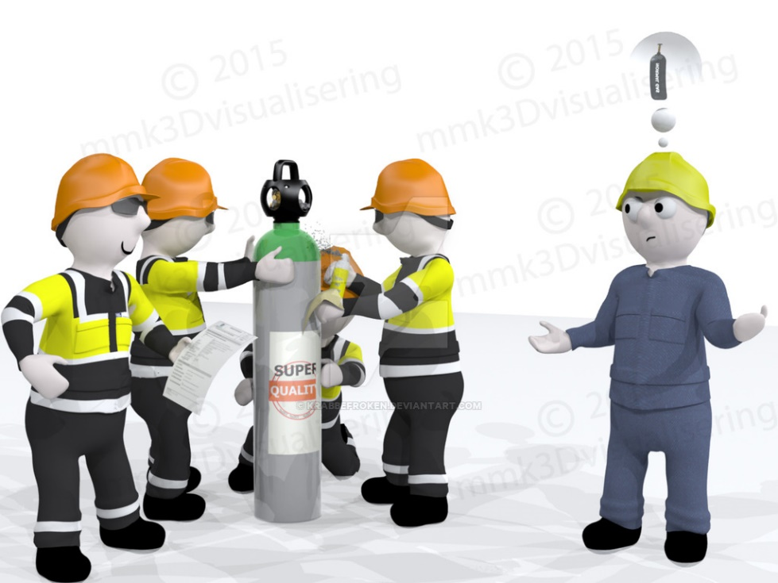

7. OVER PROCESSING

Slide 66
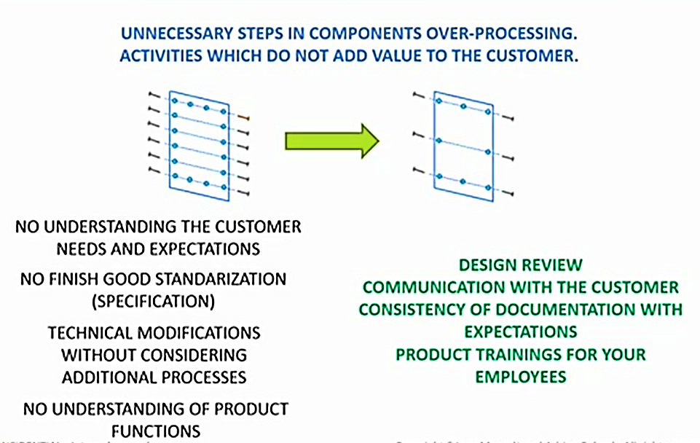
7. OVER PROCESSING

Slide 67
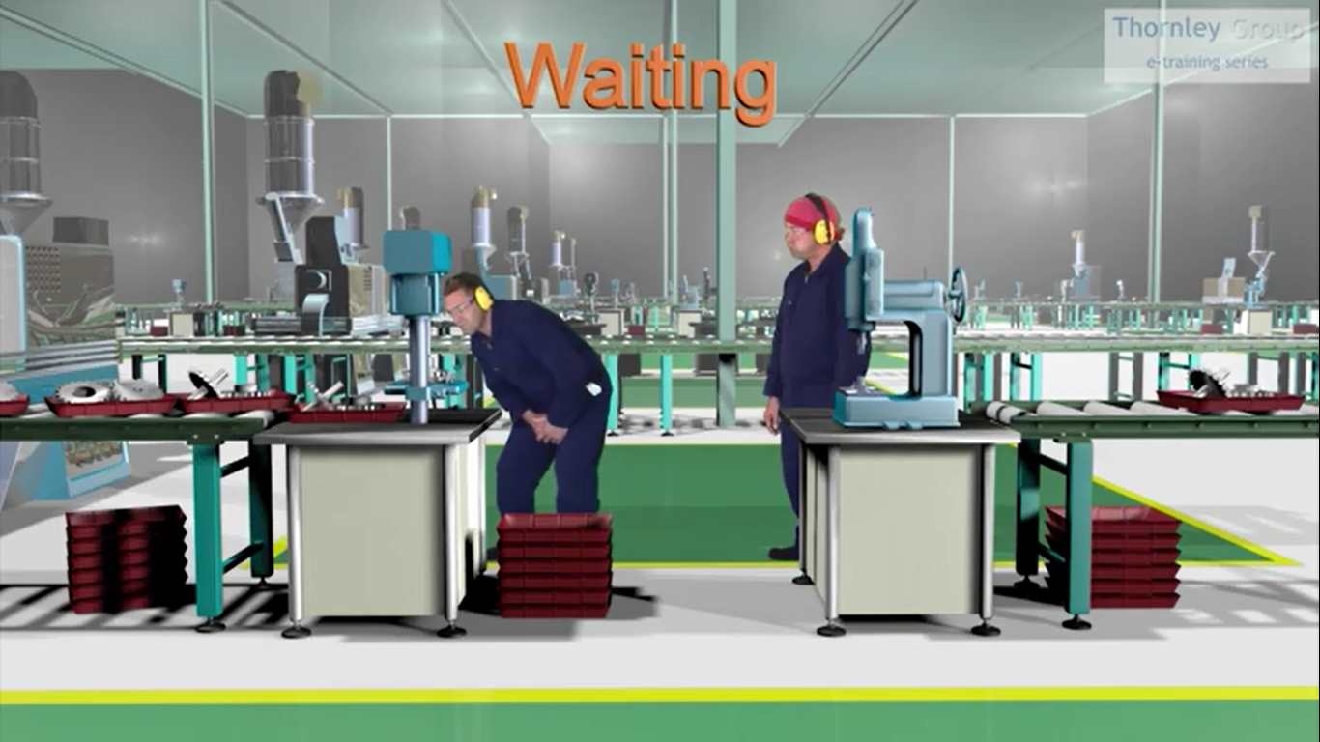
STUDI KASUS
Teramasuk pemborosan apakah?
Apa ide untuk penanganannya?

Slide 68
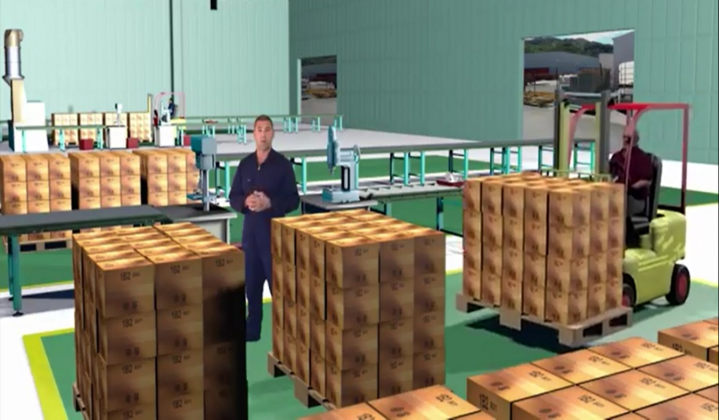
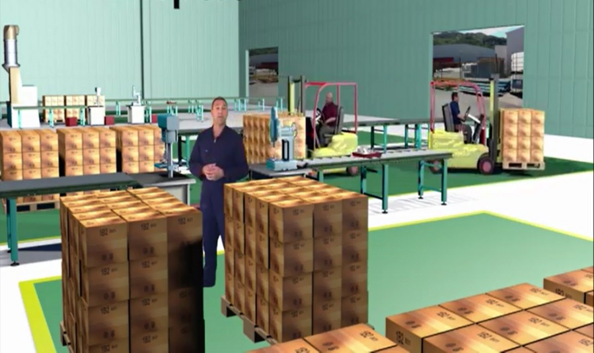
STUDI KASUS
Teramasuk pemborosan apakah?
Apa ide untuk penanganannya?

Slide 69

TERIMAKASIH
JANGAN LUPA :
ISI SURVEY KEPUASAN PELANGGAN
COPY DAFTAR HADIR PESERTA UNTUK SERTIFIKAT
DAFTAR KE MAILING LIST Sentral Sistem untuk berdiskusi dengan para
profesional, konsultan dan berbagai pihak terkait
hse-community@sentralsistem.com
quality-technique@sentralsistem.com
business-improvement@sentralsistem.com
SEGERA IMPLEMENTASIKAN PELATIHAN INI DI PERUSAHAAN ANDA
KUNJUNGI WEBSITE http://www.sentralsistem.com untuk informasi lainnya

